Slide 1
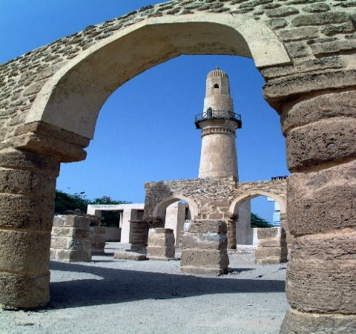
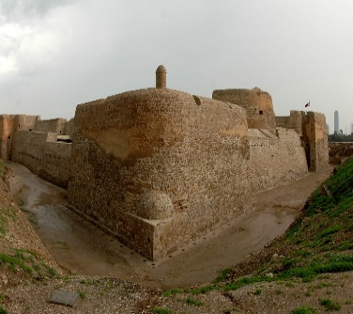
بِلادِي تَارِيخٌ وَحَضَارَةٌ
التَّربِيَةُ لِلْمُوَاطَنَةِ لِلصَّفِّ الثَّالثِ الابْتِدَائِيِّ
الفصلُ الدِّراسيُّ الأوَّلُ
الصفحة 8-17

Slide 2
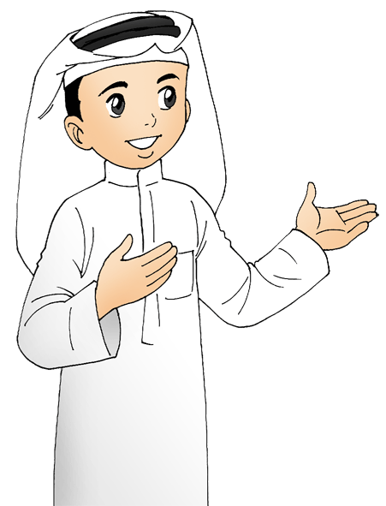
الَّسلامُ عليكم .. مرحبًا بكم .. سوف نَتَعَلَّمُ اليومَ درسًا من دُرُوسِ التَّربِيةِ للمواطنةِ وَ هُوَ " بِلاِدِي تَارِ يخٌ وَحَضَارَةٌ ".

Slide 3
أَهْدَافُ دَرْسِنَا الْيَوْمَ، هِيَ:
1- تَعَرُّفُ الطَّالِبِ على الْـمُمَيِّزَاتِ الَّتِي جَعَلَتِ الْبَحْرَيْنَ مَكَانًا مَأْهُولًا بِالسُّكَّانِ.
2- تَرْتِيبُ الطَّالِبِ الْـمَرَاحِلَ التَّارِيخِيَّةَ الَّتِي مَرَّتْ بِهَا مَمْلَكَةُ الْبَحْرَيْنِ.
3- اِفْتِخَارُ الطَّالِبِ بالْحَضَارَاتِ الَّتِي ازْدَهَرَتْ على أَرْضِ مَمْلَكَةِ الْبَحْرَيْنِ.

Slide 5
الْعَصْرُ الْحَجَرِيُّ

Slide 6
حَضَارَةُ دِلْـمُونَ

Slide 7
حَضَارَةُ تَايْلُوسَ وَ أُرَادُوسَ

Slide 8
فَتْرَةُ أُوَالَ

Slide 9
الْبَحْرَيْنُ فِي الْعَهْدِ الْإسْلامِيِّ

Slide 10
الْبَحْرَيْنُ في عَهْدِ آلِ خَلِيفَةَ

Slide 11
نشاط 1
مَا الْـمُمَيِّزَاتُ الَّتِي جَعَلَتْ مِنَ الْبَحْرَيْنِ مَكَانًا مأْهُولًا بِالسُّكَّانِ على مَرِّ الْعُصُورِ؟
مَرَافئُ آمِنَةٌ.
جُزُرٌ خَضْرَاءُ تُحِيطُ بِهَا الْـمِيَاهُ.
لُؤْلُؤٌ فَرِيدٌ وَمُنْتَجَاتٌ زِرَاعِيَّةٌ مُتَنَوِّعَةٌ.
مِيَاهٌ عَذْبَةٌ.
مَوْقِعٌ مُهِمٌ يَتَوَسَّطُ الْبُلْدَانَ.

Slide 12
نشاط 2
بِمَ تَمَيَّزَتِ الْبَحْرَيْنُ في عَهْدِ آلِ خَلِيفَةَ؟
بِالتَّقَدُّمِ وَالاِزْدِهَارِ.
بِالاِسْتِقْرَارِ.
بِالنَّهْضَةِ الَّتِي شَمِلَتْ جَمِيعَ الْـمَجَالاتِ.
بِعَهْدِ الْخَيْرِ وَالْرَّخَاءِ.

Slide 13
نشاط 3
أَصْدِقَائِي...
نُسَاعِدُ نَجْلَاءَ عَلَى إِعَادَةِ الْبِطَاقَاتِ إِلَى أَمَاكِنِهَا الْـمُنَاسِبَةِ فِي لَوْحَةٍ جِدَارِيَّةٍ بِعُنْوَانِ:
" الْبَحْرَيْنُ تَارِيخٌ وَحَضَارَةٌ ".

Slide 14
نشاط 3
أَكْتُبُ الْأَرْقَامَ فِي الدَّائِرَةِ مُرَتَّبَةً بِحَسْبِ التَّسَلْسُلِ الزَّمَنِيِّ لِلْمَرَاحِلِ التَّارِيخِيَّةِ الَّتِي مَرَّتْ بِهَا الْبَحْرَيْنُ.
دِلْـمُونُ
أُوَالُ
الْعَهْدُ الْإِسْلَامِيُّ
الْعَصْرُ الْحَجَرِيُّ
تَايْلُوسُ وَ أُرَادُوسُ
عَهْدُ آلِ خَلِيفَةَ الكِرامَ

Slide 15
نشاط 3
أَكْتُبُ الْأَرْقَامَ فِي الدَّائِرَةِ مُرَتَّبَةً بِحَسْبِ التَّسَلْسُلِ الزَّمَنِيِّ لِلْمَرَاحِلِ التَّارِيخِيَّةِ الَّتِي مَرَّتْ بِهَا الْبَحْرَيْنُ.
دِلْـمُونُ
2
أُوَالُ
4
الْعَهْدُ الْإِسْلَامِيُّ
5
الْعَصْرُ الْحَجَرِيُّ
1
تَايْلُوسُ وَ أُرَادُوسُ
3
عَهْدُ آلِ خَلِيفَةَ الكِرامَ
6

Slide 16
نشاط 4
أَكْتُبُ اِسْمَ الْـمَرْحَلَةِ التَّارِيخِيَّةِ في الْـمَكَانِ الْـمُخَصَّصِ لَهَا في الْجَدْوَلِ الآتِي:
الْـمَرْحَلَةُ التَّاريِخِيَّةُ | الْعَهْدُ
 | عَهْدٌ فُتِحَتْ فِيهِ الْبَحْرَيْنُ على يَدِ أَحْمَدَ الْفَاتِحِ، وَتَمَيَّزَ بِالتَّقَدُّمِ وَ الاِزْدِهَارِ.
 | مَرْحَلَةٌ عُرِفَتْ بِهَا الْبَحْرَيْنُ في الْعَصْرِ الْجَاهِلِيِّ، وَ ارْتَبَطَتْ بِاسْمِ صَنَمٍ لِقَبِيلَةِ وَائِلَ.
 | مَرْحَلَةٌ تَأَثَّرَتْ فِيهَا الْبَحْرَيْنُ بِالْحَضَارَةِ الْيُونَانِيَّةِ.
 | حَضَارَةٌ قَامَتْ على أَرْضِ الْبَحْرَيْنِ، دَلَّتِ الْـمُكْتَشَفَاتُ الأَثَرِيَّةُ على تَطَوُّرِ نَمَطِ الْحَيَاةِ بِهَا، وَتَقَدُّمِ الصِّنَاعَةِ وَالتِّجَارَةِ فِيهَا.
 | عَصْرٌ تَمَيَّزَ بِاسْتِعْمَالِ الأَدَوَاتِ الْحَجَرِيَّةِ.
 | عَهْدٌ اِعْتَنَقَ فِيهِ أَهْلُ الْبَحْرَيْنِ الإِسَلامَ.

Slide 17
نشاط 4
أَكْتُبُ اِسْمَ الْـمَرْحَلَةِ التَّارِيخِيَّةِ في الْـمَكَانِ الْـمُخَصَّصِ لَهَا في الْجَدْوَلِ الآتِي:
الْـمَرْحَلَةُ التَّارِيخِيَّةُ | الْعَهْدُ
 | عَهْدٌ فُتِحَتْ فِيهِ الْبَحْرَيْنُ على يِدِ أَحْمَدَ الْفَاتِحِ، وَتَمَيَّزَ بِالتَّقَدُّمِ وَ الازْدِهَارِ.
 | مَرْحَلَةٌ عُرِفَتْ بِهَا الْبَحْرَيْنُ في الْعَصْرِ الْجَاهِلِيِّ، وَ ارْتَبَطَتْ بِاسْمِ صَنَمٍ لِقَبِيلَةِ وَائِلَ.
 | مَرْحَلَةٌ تَأَثَّرَتْ فِيهَا الْبَحْرَيْنُ بِالْحَضَارَةِ الْيُونَانِيَّةِ.
 | حَضَارَةٌ قَامَتْ على أَرْضِ الْبَحْرَيْنِ، دَلَّتِ الْـمُكْتَشَفَاتُ الأَثَرِيَّةٌ على تَطَوُّرِ نَمَطِ الْحَيَاةِ بِهَا، وَتَقَدُّمِ الصِّنَاعَةِ وَالتِّجَارَةِ فِيهَا.
 | عَصْرٌ تَمَيَّزَ بِاسْتِعْمَالِ الأَدَوَاتِ الْحَجَرِيَّةِ.
 | عَهْدٌ اِعْتَنَقَ فِيهِ أَهْلُ الْبَحْرَيْنِ الإِسْلامَ.
عَهْدُ آلِ خَلِيفَةَ الكِرامَ
أُوَالُ
تَايْلُوسُ وَ أُرَادُوسُ
دِلْـمُونُ
الْعَصْرُ الْحَجَرِيُّ
الْعَهْدُ الْإِسْلَامِيُّ

Slide 18
أَنَا
بَحْرَيْنِيٌّ
أَنَا
بَحْرَيْنِيَّةٌ
نُحِبُّ وَطَنَنَا، الْبَحْرَيْنَ

Slide 19
مع تمنِّياتنا لكم
بالتَّوفيق والنَّجاح

